Slide 1
第九章 重 积 分
习 题 课
教学要求
典型例题

Slide 2
第九章 重积分 习题课
一、教学要求
1. 理解二重积分、三重积分的概念,
了解
重积分的性质.
2. 掌握二重积分的计算法(直角坐标、极
坐标)，
了解三重积分的计算法（直角坐标、
柱面坐标、球面坐标).
3. 会用重积分求一些几何量与物理量.

Slide 3
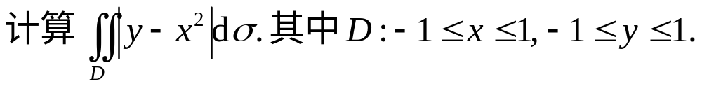


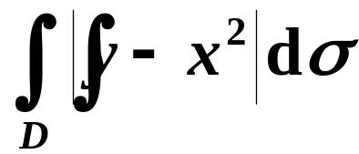




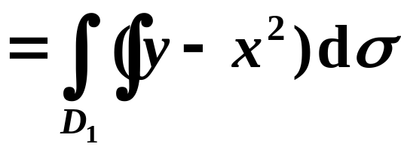
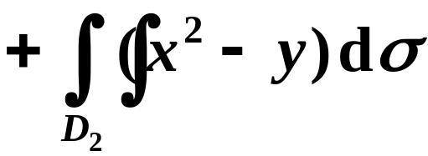
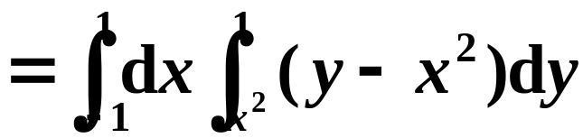
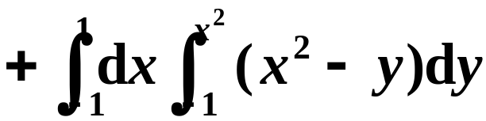
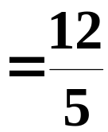
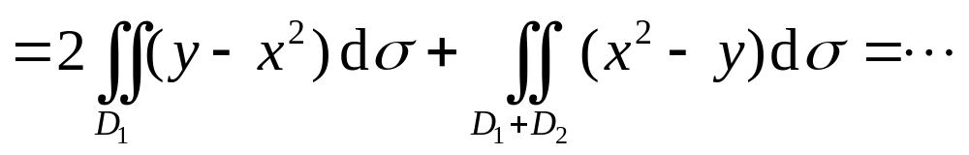
第九章 重积分 习题课
二、典型例题
北方交大考试题（95级）
例
解
先去掉绝对值符号,如图
先对y积分简单
D₁
D₂
或试试

Slide 4
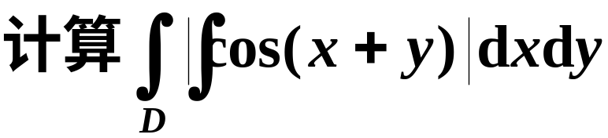
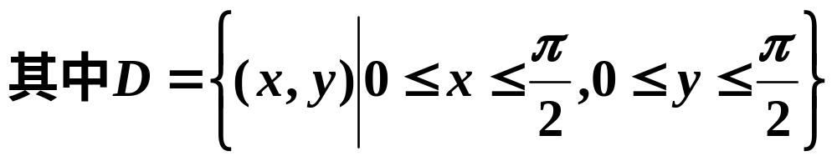

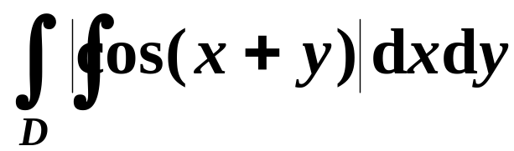
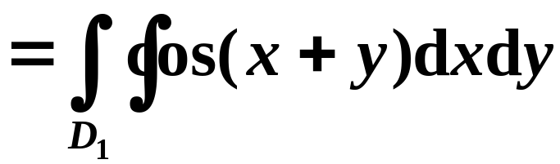
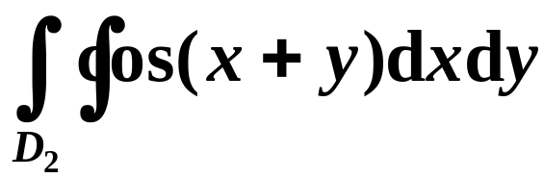
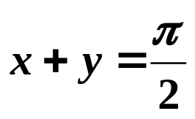
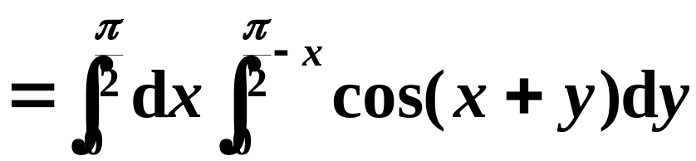
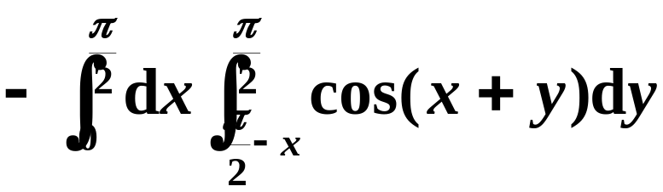

第九章 重积分 习题课
北方交大考试题（94级）
练习
y
D₂
解
D₁
o
x

Slide 5
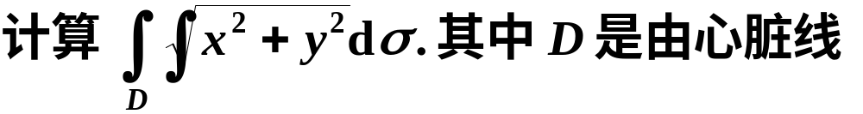
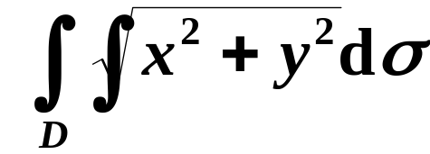

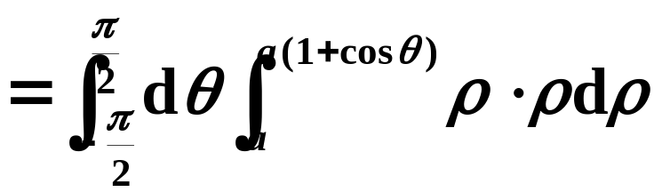

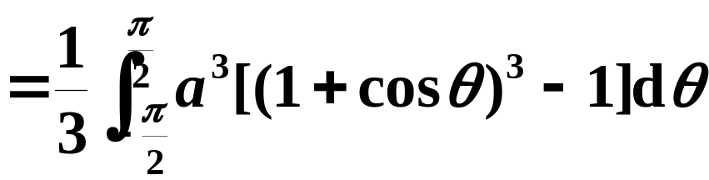


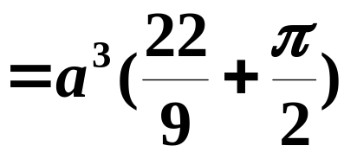
第九章 重积分 习题课
例
解

Slide 6
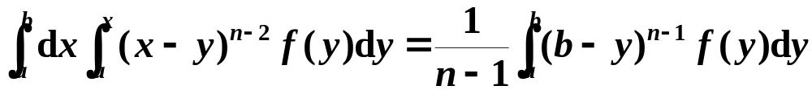
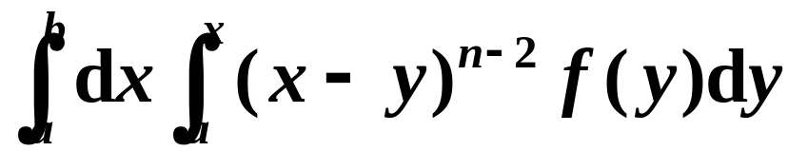



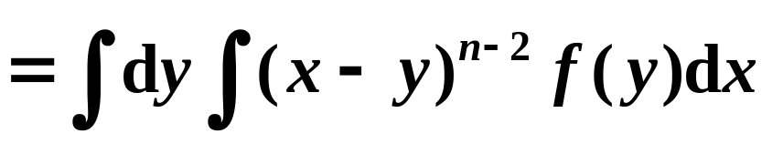




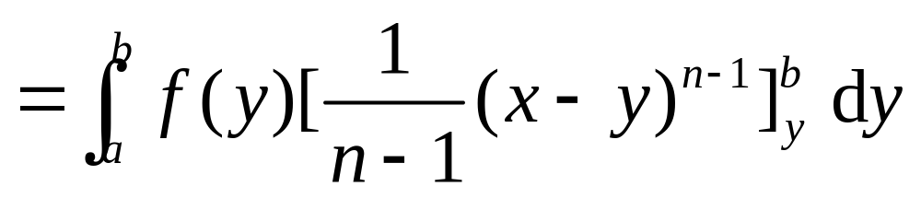


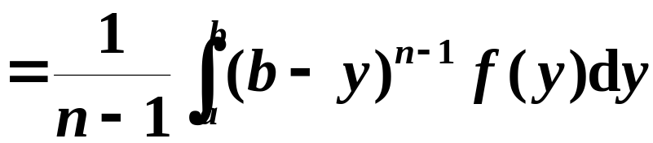
第九章 重积分 习题课
例
证明
证
证毕.

Slide 7

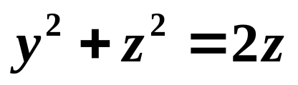
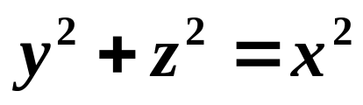
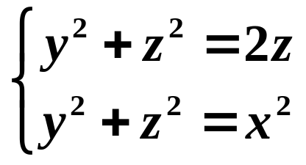

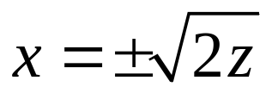
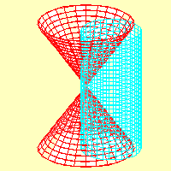
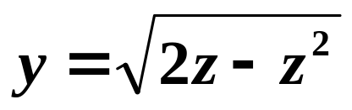
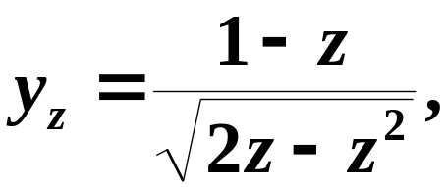
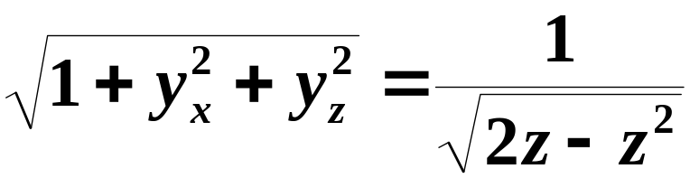

第九章 重积分 习题课
北方交大考试题（96级）
求柱面
练习
被锥面
所截下部分的面积.
外面部分
解
求交线
先算前面部分的面积A₁
由

Slide 8
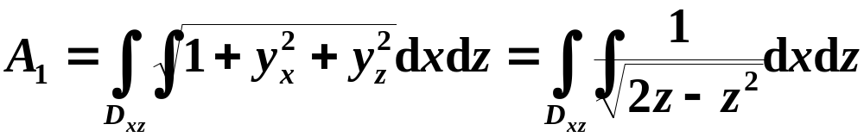
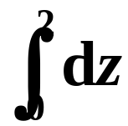
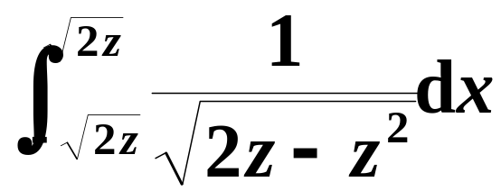




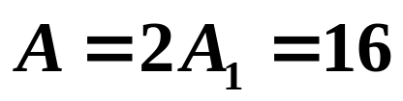


第九章 重积分 习题课

Slide 9
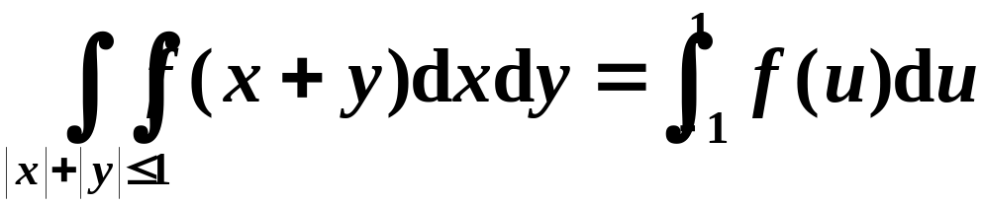
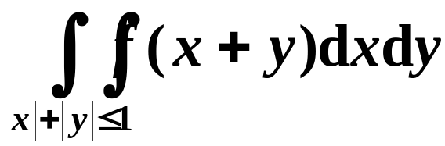
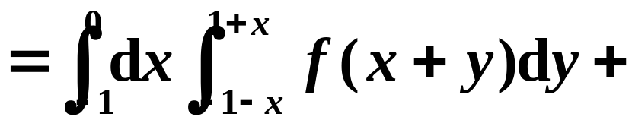
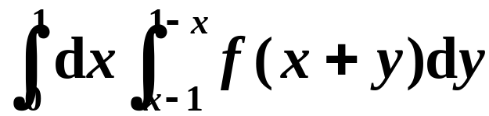

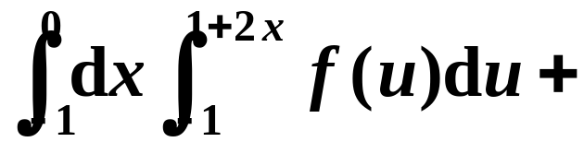
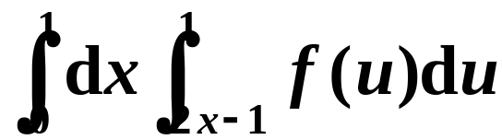


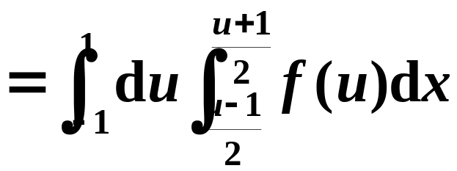
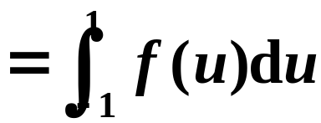




第九章 重积分 习题课
北方交大考试题期中(97级)
例
设函数f (u)连续,证明
y
证
法一
o
x
令

Slide 10


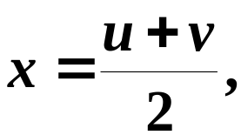
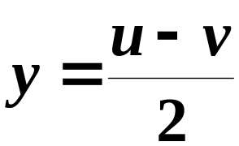
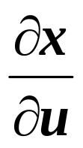
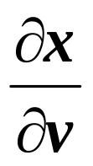








第九章 重积分 习题课
法二
变换
u
o
v

Slide 11










第九章 重积分 习题课
例
解
由于被积函数含有抽象函数,
故无法直接积出.
因此要采用
一些技巧.
法一

Slide 12








第九章 重积分 习题课
奇函数
奇函数

Slide 13













第九章 重积分 习题课
作曲线
法二
（画第二象限部分）
（如图）
则有
对称性
作业

Slide 14










第九章 重积分 习题课
上海交大考试题（88级）
例
解
如图,

Slide 15










第九章 重积分 习题课
上海交大考试题（95级）
例
证
所以,

Slide 16















第九章 重积分 习题课
若域Ω关于xOy坐标面对称,
例
则
解
其中Ω₁为Ω在xOy坐标面的上半部区域.
故采用“先二后一”法.

Slide 17









第九章 重积分 习题课
1991研究生试题,计算,5分
例
解
柱面坐标
旋转曲面方程为

Slide 18











第九章 重积分 习题课
旋转曲面方程

Slide 19





第九章 重积分 习题课
1997,研究生试题,计算(5分)
例
解

Slide 20









第九章 重积分 习题课
先二后一
法一

Slide 21





第九章 重积分 习题课
法二
?

Slide 22







第九章 重积分 习题课
上海交大考试题（94级）
例
解
球

Slide 23






第九章 重积分 习题课

Slide 24





















第九章 重积分 习题课
北方交大期中考试题（98级）
例
所围立体的质心坐标.
解
由对称性
所以,质心坐标为

Slide 25








第九章 重积分 习题课
例
所围成的.
解
球

Slide 26



第九章 重积分 习题课
练习
分别利用定积分,
二重积分和三重积分
三种方法求旋转抛物面
和平面
所围成的空间区域的体积.
答案:

Slide 27
第九章 重积分 习题课
作业
(123页)
总习题九
2.(2) (4) 3. (2) (3) 4. 5. 6. 7.(1) 8. 9. 10. 11.

